Slide 1
Algoritmos Paralelos
Prof. J.Fiestas

Slide 2
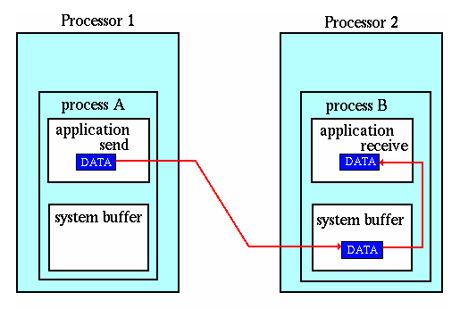
Algoritmos Paralelos
Dynamics of growing SMBHs in galaxy cores
Buffer (memoria):
Variables o vectores que se usan como argumentos de contenedores de mensajes en rutinas MPI
Camino de un mensaje
grabado (buffered) en el proceso de recibo

Slide 3
Algoritmos Paralelos
Dynamics of growing SMBHs in galaxy cores
Buffer (memoria):
Hay formas de especificar un espacio de buffer, i.e. MPI_Buffer_attach(void* buffer, int size)
El espacio ofrecido por el sistema
Camino de un mensaje
grabado (buffered) en el proceso de recibo

Slide 4
Algoritmos Paralelos
Dynamics of growing SMBHs in galaxy cores
Modos de comunicación:
MPI_Send es un método de comunicación bloqueado, i.e. no retorna hasta que el mensaje ha sido recibido, tal que el enviante es libre de modificar el buffer.
Este usa el método de comunicación standard, en el cual, MPI decide si los mensajes son grabados en el buffer. En caso sean grabados, se completa el envio, antes que se realize el recibo del mensaje.

Slide 5
Algoritmos Paralelos
Dynamics of growing SMBHs in galaxy cores
Modos de comunicación:
Buffered, que puede iniciarse y completarse independientemente de que se confirme el recibo del mensaje. En caso no se reciba, el mensaje se graba en el buffer (error si no hay suficiente espacio)
int MPI_Bsend(void* buf, int count, MPI_Datatype datatype, int dest, int tag, MPI_Comm comm)
buf: dirección de envio del buffer
count: número de elementos enviados
datatype: tipo del elemento enviado
dest: rank de destino (integer)
tag: tag del mensaje (integer)
comm: communicador

Slide 6
Algoritmos Paralelos
Dynamics of growing SMBHs in galaxy cores
Modos de comunicación:
int MPI_Bsend(void* buf, int count, MPI_Datatype datatype, int dest, int tag, MPI_Comm comm)
Utilizando
se puede manipular el tamaño del buffer. Donde size representa la cantidad deseada de memoria en bytes.
int MPI_Buffer_attach(void *buffer, int size);

Slide 7
Algoritmos Paralelos
Dynamics of growing SMBHs in galaxy cores
Modos de comunicación:
Sincronizado (synchronous), que puede iniciarse independentemente del recibo del mensaje, pero se completa solo si se confirma que el mensaje ha sido recibido, para que el buffer pueda volver a ser usado: los procesos estan sincronizados
Analogia con el teléfono:
sincronizado – se contesta personalmente
no-sincronizado – se activa la contestadora

Slide 8
Algoritmos Paralelos
Dynamics of growing SMBHs in galaxy cores
Modos de comunicación:
int MPI_Ssend(void* buf, int count, MPI_Datatype datatype, int dest, int tag, MPI_Comm comm)
buf: dirección de envio del buffer
count: número de elementos enviados
datatype: tipo del elemento enviado
dest: rank de destino (integer)
tag: tag del mensaje (integer)
comm: communicador

Slide 9
Algoritmos Paralelos
Dynamics of growing SMBHs in galaxy cores
Modos de comunicación:
Listo (ready), se inicia solo si se ha recibido el mensaje (si no, arroja error). Por consiguiente, el mensaje se enviara tan pronto como sea posible
int MPI_Rsend(void* buf, int count, MPI_Datatype datatype, int dest, int tag, MPI_Comm comm)
buf: dirección de envio del buffer
count: número de elementos enviados
datatype: tipo del elemento enviado
dest: rank de destino (integer)
tag: tag del mensaje (integer)
comm: communicador
Solo hay una correspondiente operación MPI_Recv

Slide 10
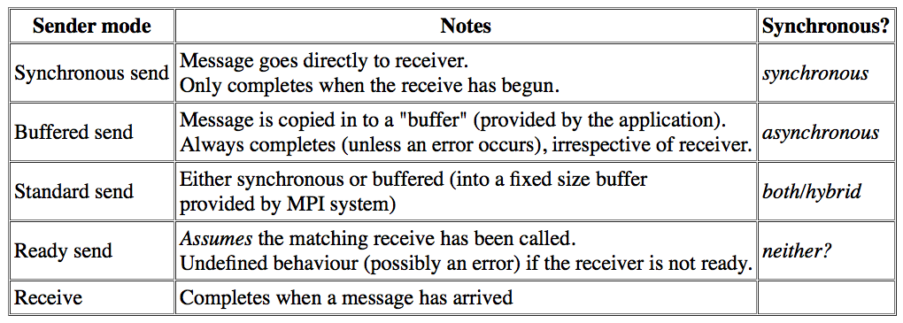
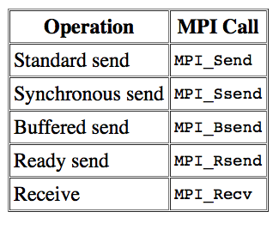
Algoritmos Paralelos
Dynamics of growing SMBHs in galaxy cores
Modos de comunicación:

Slide 11
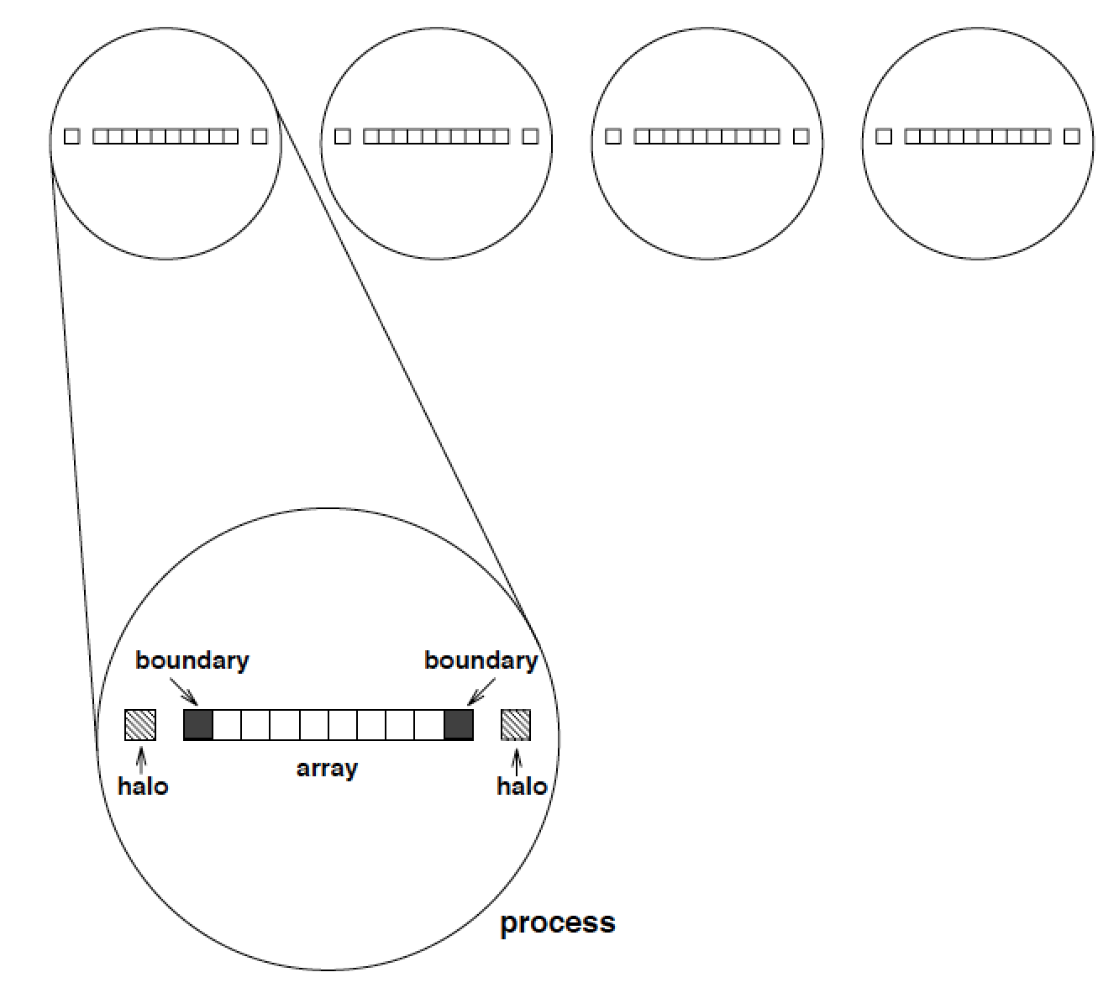
Algoritmos Paralelos
Dynamics of growing SMBHs in galaxy cores
Comunicación no-bloqueada:
Operación de suavisado (smoothing) promedia los vecinos inmediatos. Los extremos del sub-array necesitan comunicar sus valores a procesos vecinos
Suavizado en una dimensión

Slide 12
Algoritmos Paralelos
Dynamics of growing SMBHs in galaxy cores
Comunicación no-bloqueada:
Hasta ahora, la comunicación no retorna ningún valor hasta que esta este terminada (cuando el buffer es libre de nuevo).
En el problema de suavizado sería:
for (iterations)
update all cells;
send boundary values to neighbours;
receive halo values from neighbours;

Slide 13
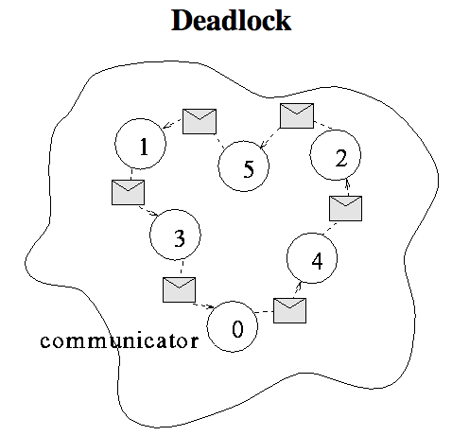
Algoritmos Paralelos
Dynamics of growing SMBHs in galaxy cores
Comunicación bloqueada:
Causa retrasos de procesos a causa de otros que no culminan su trabajo.
Deadlock sucede cuando varios procesos esperan para poder continuar su trabajo

Slide 14
Algoritmos Paralelos
Dynamics of growing SMBHs in galaxy cores
Comunicación no-bloqueada:
Se necesita separar el envío y recibo de información por los vecinos. Para ello, el Send y Recv retornan valores antes de completarse la comunicación, permitiendo
hacerse cargo de
otros envíos/recibos.
Es decir, la
comunicación
tendrá ahora dos
operaciones:
de inicio y final
for(iterations)
update boundary cells;
initiate sending of boundary values to neighbours;
initiate receipt of halo values from neighbours;
update non-boundary cells;
wait for completion of sending of boundary values;
wait for completion of receipt of halo values;

Slide 15
Algoritmos Paralelos
Dynamics of growing SMBHs in galaxy cores
Comunicación no-bloqueada
Ejecuta 3 fases:
- Inicializar la comunicación
Seguir trabajando (incluso realizando otras comunicaciones)
Esperar por la ejecucion de la comunicación
no-bloqueada

Slide 16
Algoritmos Paralelos
Dynamics of growing SMBHs in galaxy cores
Comunicación no-bloqueada:
Send no-bloqueado:
Analogia: pedir a la secretaria organize un meeting (se confirma luego y no se sabe si los participantes reciben la notificación)
Receive no-bloqueado:
Analogia: Esperar recibir regalos en tu cumpleaños, pero no poder pedirlos directamente ...

Slide 17
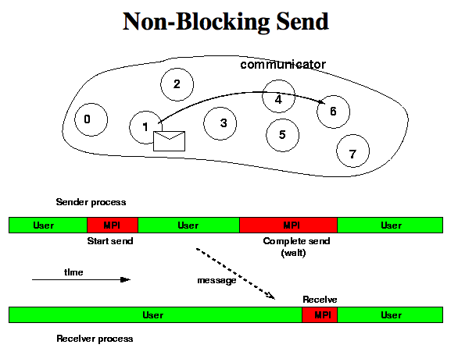
Algoritmos Paralelos
Dynamics of growing SMBHs in galaxy cores
El envío se inicia con MPI_Isend, y continúa con otras comunicaciones
int MPI_Isend(void* buf, int count, MPI_Datatype datatype, int dest, int tag, MPI_Comm comm, MPI_Request *request)

Slide 18
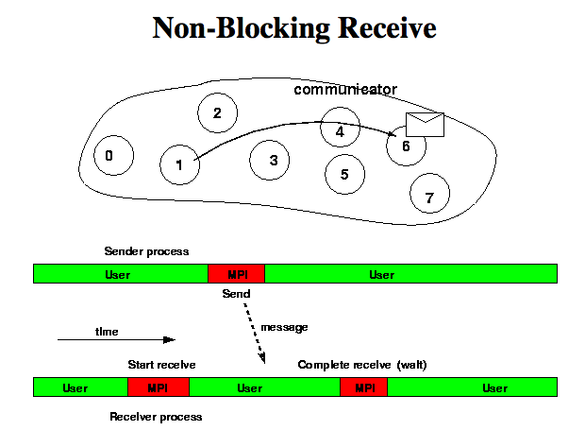
Algoritmos Paralelos
Dynamics of growing SMBHs in galaxy cores
El recibo se inicia con MPI_Irecv, y continúa con otras comunicaciones
int MPI_Irecv(void* buf, int count, MPI_Datatype datatype, int source, int tag, MPI_Comm comm, MPI_Request *request)

Slide 19
Algoritmos Paralelos
Dynamics of growing SMBHs in galaxy cores
Resumen Comunicación no-bloqueada:
Las operaciones bloqueadas solo retornan del procedimiento MPI cuando la operación (envio o recibo) se ha completado.
En caso de operaciones no bloqueadas, se retorna immediatamente antes de ser completado, i.e. El programa ejecuta la siguiente orden, mientras MPI hace la comunicación, y MPI confirma el fin de la operación mas tarde.
La comunicación no-bloqueada cuenta con operaciones de espera (matching wait), para que la memoria no se libere hasta que wait ha sido llamada

Slide 20
Algoritmos Paralelos
Dynamics of growing SMBHs in galaxy cores
Conceptos para programar correcta y eficientemente en paralelo:
Sincronizado vs. no-sincronizado:
Describe el tiempo relativo a mensajes enviados o recibidos.
Bloqueado vs. No-bloqueado:
Describe fin de la operación en el que envia o recibe, independientemente

Slide 21
Algoritmos Paralelos
Dynamics of growing SMBHs in galaxy cores
Test de término de comunicación
Es necesario saber si la comunicación terminó antes de utilizar el resultado del proceso o de re-utilizar el buffer. Hay dos tipos de control:
1. Wait type, que bloquean la comunicación hasta que culmine. Es equivalente a comunicación bloqueada
2. Test type, que retornan TRUE o FALSE dependiendo si la comunicación ha culminado o no, pero no bloquean.

Slide 22
Algoritmos Paralelos
Dynamics of growing SMBHs in galaxy cores
Obtener información y controlar el proceso de comunicación a traves de:
int MPI_Wait(MPI_Request *req, MPI_Status *status);
Se declara luego de ISend y Irecv, los cuales detienen su operacion hasta que se completa la operación referenciada por Request *req. (manejo de la operacion - handle)
El estado de la operacion esta referenciado por *status

Slide 23
Algoritmos Paralelos
Dynamics of growing SMBHs in galaxy cores
Obtener información y controlar el proceso de comunicación a traves de:
int MPI_Test(MPI_Request *req, int *flag, MPI_Status *status);
Solo observa el fin de determinada operación.
Flag es un puntero a entero que contendra el resutado del test (true o false)

Slide 24
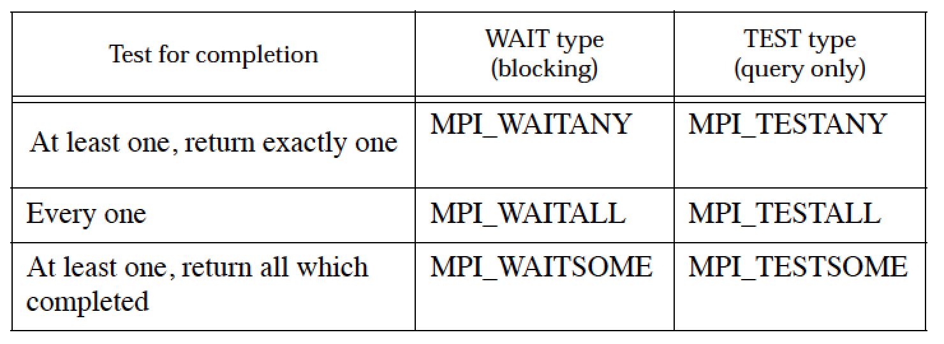
Algoritmos Paralelos
Dynamics of growing SMBHs in galaxy cores
Comunicación múltiple
MPI prueba el término de comunicación múltiple controlando todas (all) las comunicaciones, cualquiera (any) de ellas, o algunas (some) de ellas

Slide 25
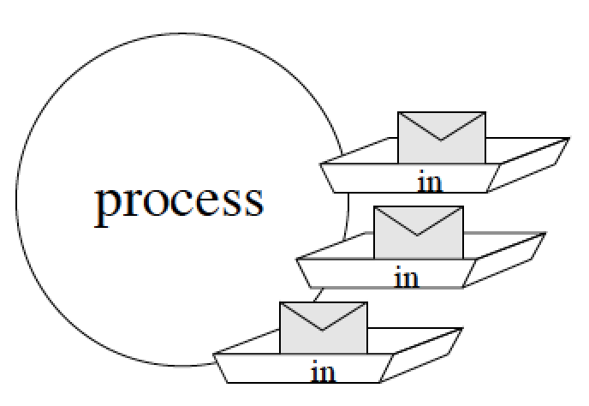
Algoritmos Paralelos
Dynamics of growing SMBHs in galaxy cores
Término de todas las comunicaciones
int MPI_Waitall(int count, MPI_Request *req, MPI_Status *status);
Espera el final de todas las operaciones referenciadas por *req
count es el tamaño de la lista de req (y status), normalmente el numero de procesos
Si todos terminan, flag is TRUE
MPI_Testall (int count, MPI_Request *req, flag, MPI_Status *status)

Slide 26
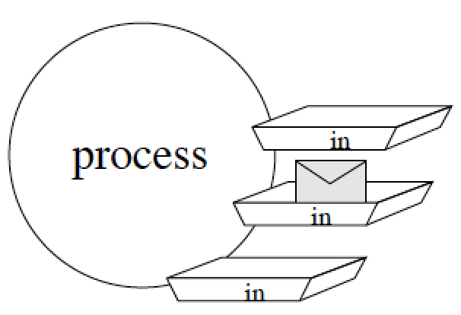
Algoritmos Paralelos
Dynamics of growing SMBHs in galaxy cores
Término de cualquiera de las comunicaciones
int MPI_Waitany(int count, MPI_Request *req, index, MPI_Status *status);
Espera el final de alguna de las operaciones referenciadas por *req
count es el tamaño de la lista de req (y status), index da la posición del proceso terminado.
flag (TRUE/FALSE) contiene el resultado del test
MPI_Testany (int count, MPI_Request *req, index, flag, MPI_Status *status)

Slide 27
Algoritmos Paralelos
Dynamics of growing SMBHs in galaxy cores
Término de alguna de las comunicaciones
int MPI_Waitsome(int count, MPI_Request *req,int outcount, *index, MPI_Status *status);
Similar a MPI_Waitany, MPI_Testany, pero retorna el status de todas las comunicaciones terminadas
MPI_Testsome (int count, MPI_Request *req, int outcount, *index, MPI_Status *status)

Slide 28
Algoritmos Paralelos
Dynamics of growing SMBHs in galaxy cores
Ejemplo: proceso sincronizado y no-bloqueado
MPI_Request request;
MPI_Isend(buf, count, datatype, dest, tag,
comm, &request);
MPI_Wait(&request, &status);
MPI_Request request;
MPI_Irecv(buf, count, datatype, src, tag,
comm, &request);
MPI_Wait(&request, &status);

Slide 29
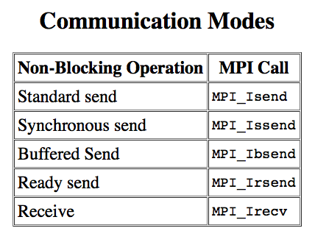
Algoritmos Paralelos
Dynamics of growing SMBHs in galaxy cores
Bloqueado y no-bloqueado:
- Send y Recv pueden ser bloqueados o no-bloqueados
- Un Send bloqueado puede ser usado con un Recv no-bloqueado, y viceversa
Send no-bloqueados
pueden usar cualquier
modo (sincronizado,
buffered, standard,
o ready)

Slide 30
Algoritmos Paralelos
Dynamics of growing SMBHs in galaxy cores
Ejercicio 1 : ALGORITMO DE PING-PONG
Programar el algoritmo de Ping-Pong, utilizando MPI_ISend y MPI_IRecv, enviando un mensaje de ida y venida entre dos procesos.
Utilizar un vector de N elementos como mensaje, y un numero de iteraciones T
Variar N y T para medir un tiempo significativo de ejecución, utilizando MPI_Time()
Utilizar MPI_Buffer_Attach(buffer,size) y MPI_Wait()
Comparar los tiempos de ejecución entre MPI_Send(), MPI_Isend()

Slide 31
Algoritmos Paralelos
Dynamics of growing SMBHs in galaxy cores
Ejercicio 2:
Programe el algoritmo del anillo, siendo el ultimo proceso, el que se comunica con el proceso 0 antes de terminar el algoritmo.
Cada proceso debe acumular la suma de usuarios (1000+100*rank)
Utilizar comunicacion no-bloqueada (Isend, Irecv) e imprimir los resultados acumulados de cada proceso con np=7

Slide 32
Algoritmos Paralelos
Dynamics of growing SMBHs in galaxy cores
Ejercicio 3:
Programar el cálculo del promedio de un array de 100 floats, aleatorios, y en el rango de [0,10], utilizando comunicacion no-bloqueada (MPI_Isend, MPI_Irecv)
Incrementar el tamaño del array (N=1000000) para medir tiempos significativos de proceso y comparar con los tiempos utilizando comunicacion bloqueada (MPI_Send, MPI_Recv)

